Slide 1
শুভ সকাল

Slide 2
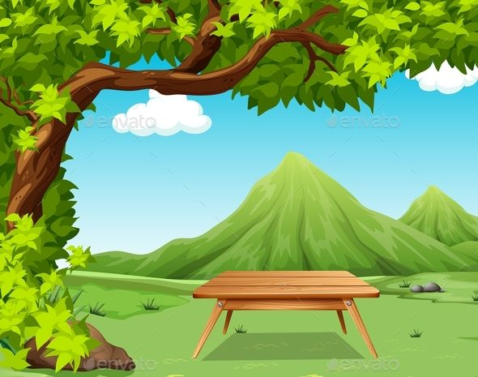
আজকের পাঠে সবাইকে
শুভেচ্ছা

Slide 3
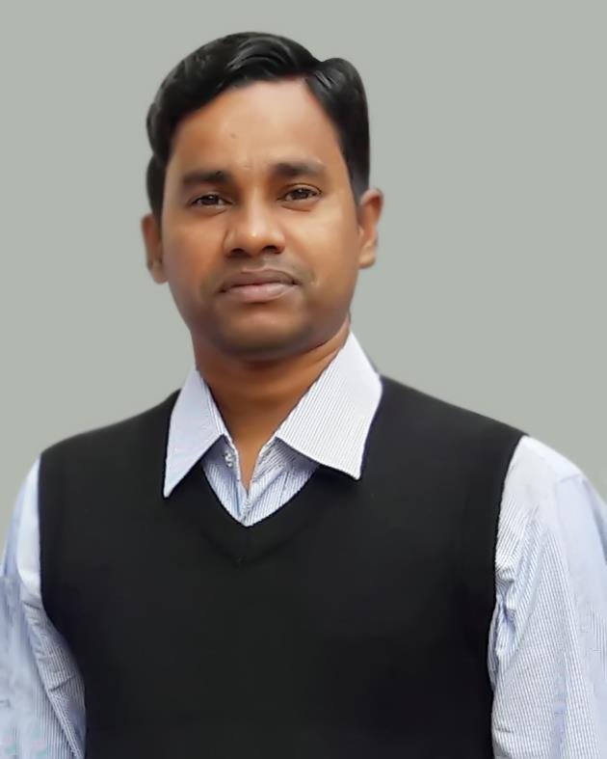
শিক্ষক পরিচিতি
সোহেল রানা
সহকারী শিক্ষক
বগাছড়ি পুনর্বাসন সরকারি প্রাথমিক বিদ্যালয়
নানিয়ারচর উপজেলা,রাঙ্গামাটি।

Slide 4
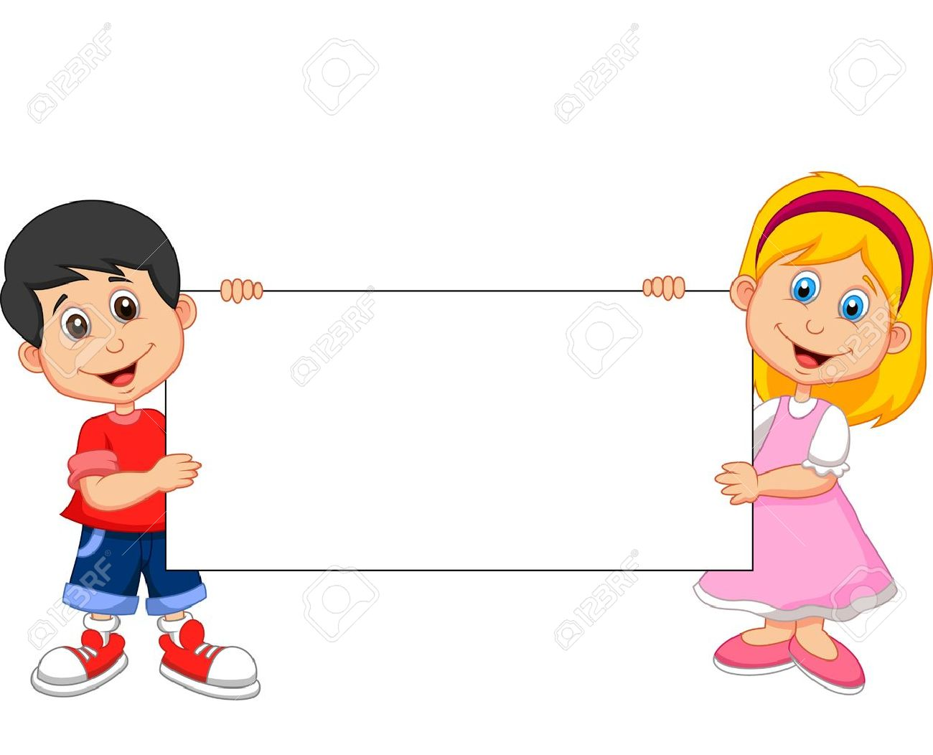
পাঠ পরিচিতি
শ্রেণিঃপঞ্চম
বিষয়ঃবাংলা

Slide 5
আজকের পাঠ
শখের মৃৎশিল্প

Slide 6
শিখনফল
শোনা
বলা
পড়া

Slide 7
চলো কিছু ছবি দেখে আসি।

Slide 8
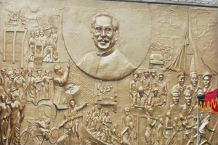
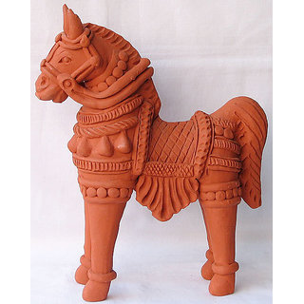
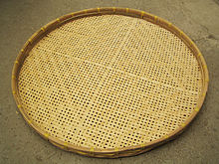
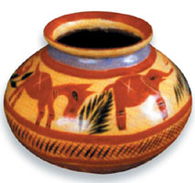
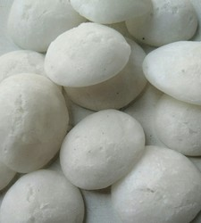
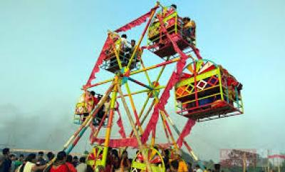
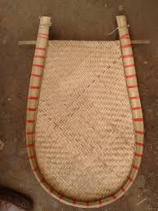
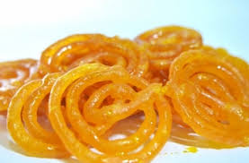

Slide 9
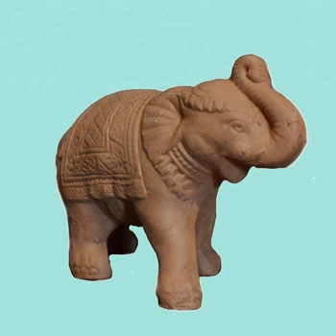
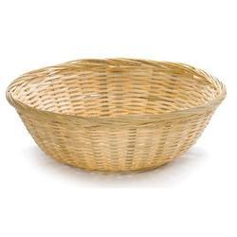
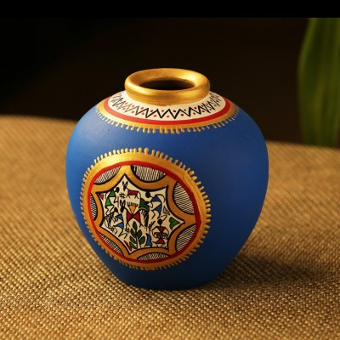
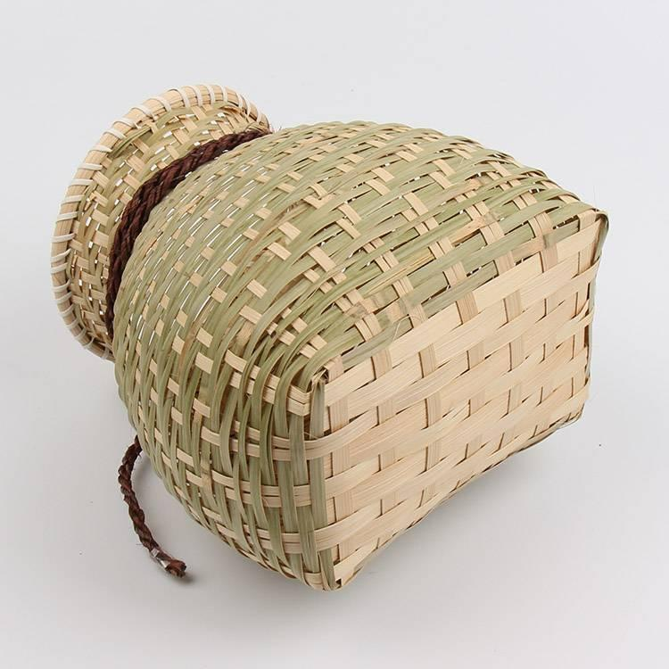
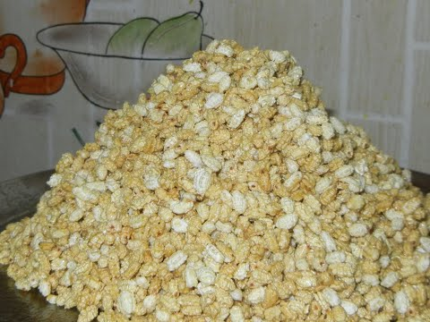
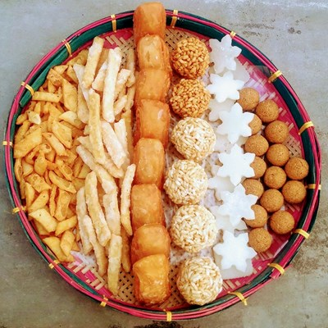
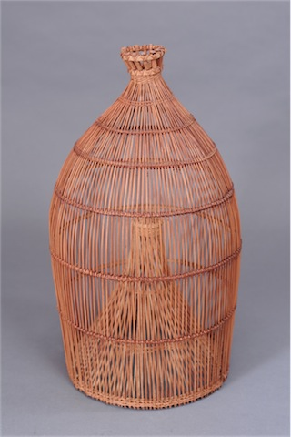
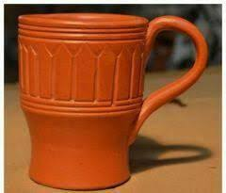

Slide 10
আজকের পাঠের পাঠ্যাংশ
গ্রামের নাম আনন্দপুর………জিনিসই সুন্দর। (পৃঃ৩৪-৩৫)

Slide 11
পাঠ্য বইয়ের ৩৪ নং পৃষ্ঠা খোল।

Slide 13
ছবিগুলোর নাম জেনে নেই।

Slide 14
নাগরদোলা

Slide 15
কুলো

Slide 16
চালুন

Slide 17
ঝুড়ি

Slide 18
মাছ ধরার চাঁই

Slide 19
খালুই

Slide 20
মুড়ি-মুড়কি

Slide 21
জিলাপি

Slide 22
বাতাসা

Slide 23
মাটির হাঁড়ি

Slide 24
দলে / জোড়ায় কাজ
দোয়েল | টিয়ে | ময়না
গল্প থেকে নতুন শব্দগুলো খুঁজে বের করে খাতায় লেখ।
আংশিক সহায়তায়
শব্দ গুলো বের করে খাতায় লেখ।
শিক্ষকের সহায়তায় শব্দগুলো বের করে চিনে লিখবে।
sohel

Slide 25
নতুন শব্দ চিনে নেই
মৃৎশিল্প
নকশা
শখ
শখের হাঁড়ি

Slide 26
শব্দগুলোর অর্থ জেনে নেই।
মাটির তৈরি শিল্পকে বলা হয় মৃৎশিল্প।
মৃৎশিল্প
নকশা
রেখা দিয়ে আঁকা ছবি।
শখ
মনের ইচ্ছা।
শখের হাঁড়ি
শখ করে পছন্দের জিনিস এই সুন্দর হাঁড়িতে রাখা হয় তাই এর নাম শখের হাঁড়ি।

Slide 27
শব্দ দিয়ে বাক্য তৈরি কর
মৃৎশিল্প
মৃৎশিল্পের প্রধান উপকরণ হলো মাটি।
নকশা
মাটির হাঁড়ির নকশাটি খুব সুন্দর।
শখ
আমার শখ হলো ছবি আঁকা।
শখের হাঁড়ি
মামা শখের হাঁড়ি কিনে দিলেন।

Slide 28
আজকের পাঠ্যাংশ থেকে প্রশ্ন যাচাই।
sohel

Slide 29
প্রশ্ন
১।মামার গ্রাম কোথায়?
২।মেলায় কে কে গিয়েছিল?
৩।মামা কোথায় পড়াশোনা করেন?
৪।মেলায় ওরা কী কী দেখতে পেল?
৫।শখের হাঁড়ি কী?

Slide 30
মূল্যায়ন

Slide 31
বলতো আজ আমরা কি শিখলাম?

Slide 32
বাড়ির কাজ
তোমার দেখা “মেলা “ সম্পর্কে সংক্ষিপ্ত বর্ণনা দাও।

Slide 33
ধন্যবাদ

